Slide 1
Témata pro pilotní projekt
MECOG-CE
Setkání pracovní skupiny Ostravské metropolitní oblasti Ostrava | XX. května 2024
Mgr. Ondřej Dostál
Magistrát města Ostravy

Slide 2
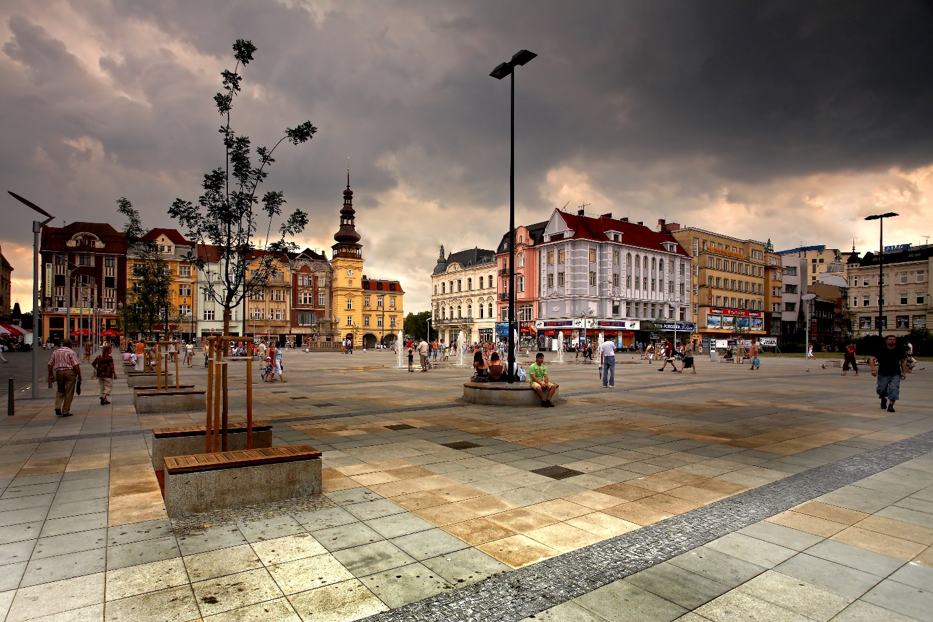
1. Town Centre
Management
Jednotná strategie pro centrum města
Z pohledu místních podnikatelů, veřejného prostoru anebo kultury

Slide 3
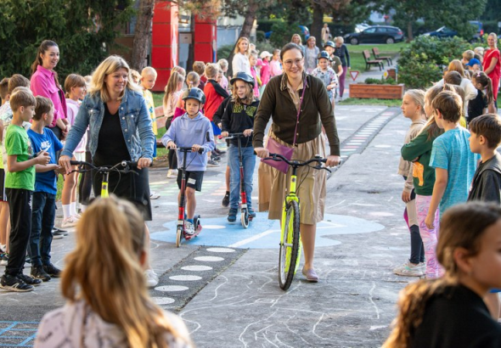
2. Školní ulice
Walkabilita (schůdnost, přístupnost)
Bezpečnost v okolí školních budov

Slide 4
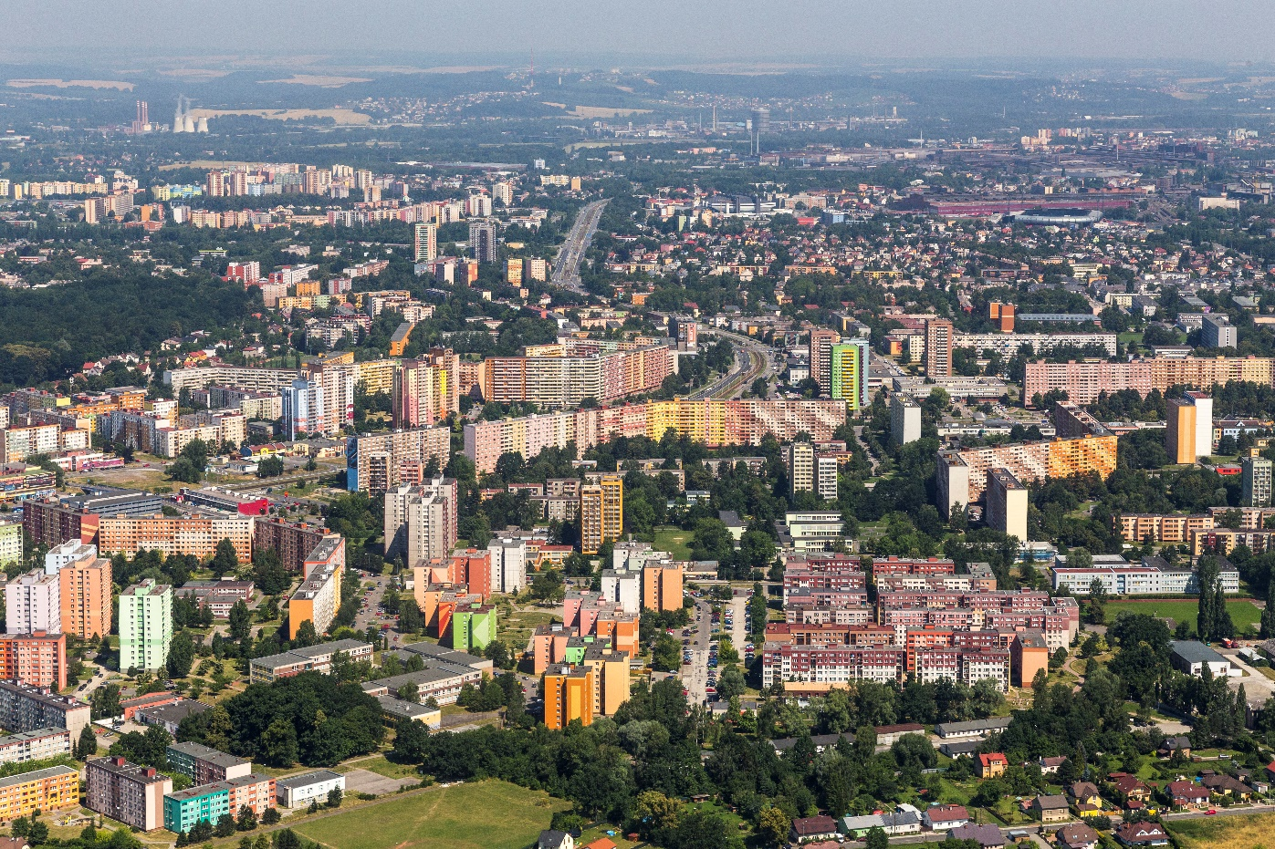
3. Oživení sídlišť
Sociální oživení, případně sociální zklidnění
Řešení sociálně patologických jevů, anonymity, kriminality, drog

Slide 5
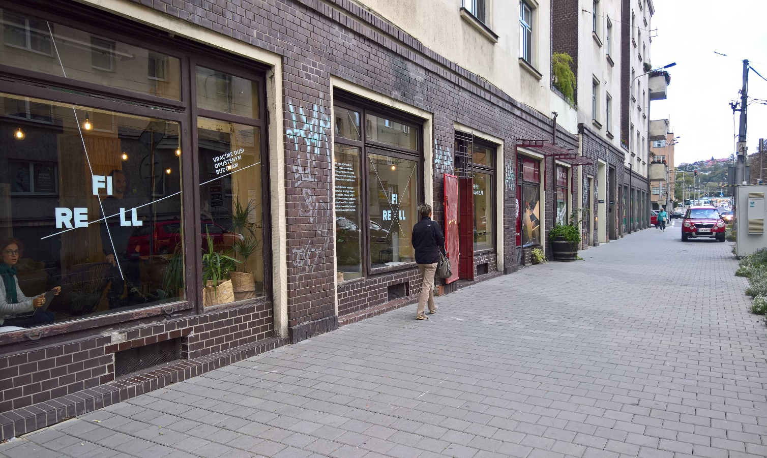
4. Dočasné využívání prázdných prostor
Práce s veřejným prostorem, práce s nebytovými prostory města /obvodů /soukromých vlastníků
Oživení centra i města obecně

Slide 6
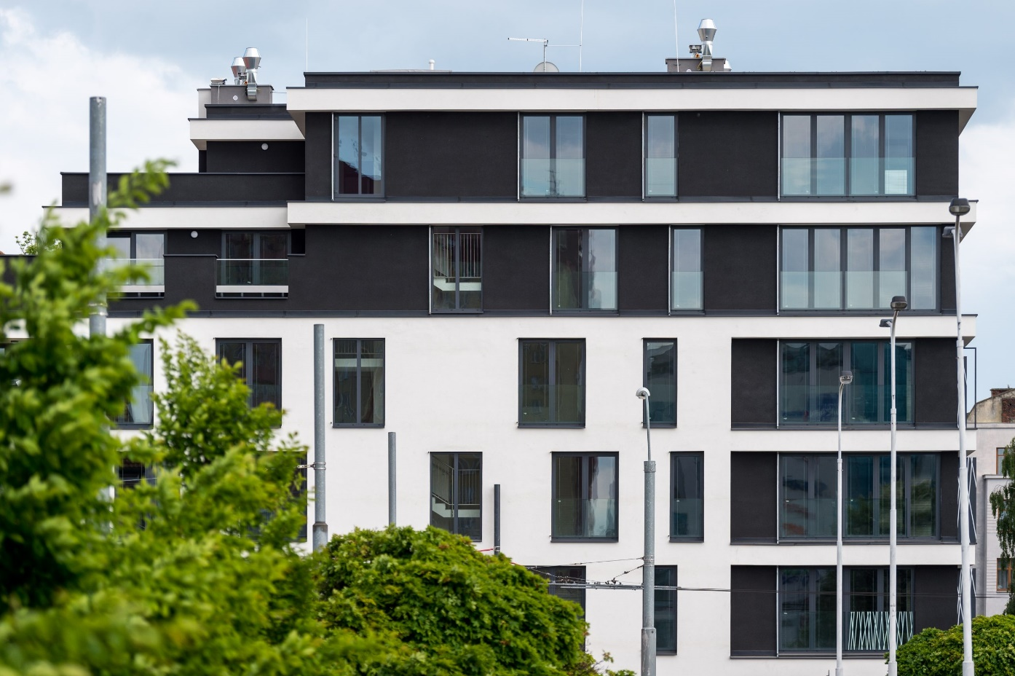
5. Startovací bydlení
Rozvoj startovacího bydlení
Navázání konkrétních opatření a projektů

Slide 7
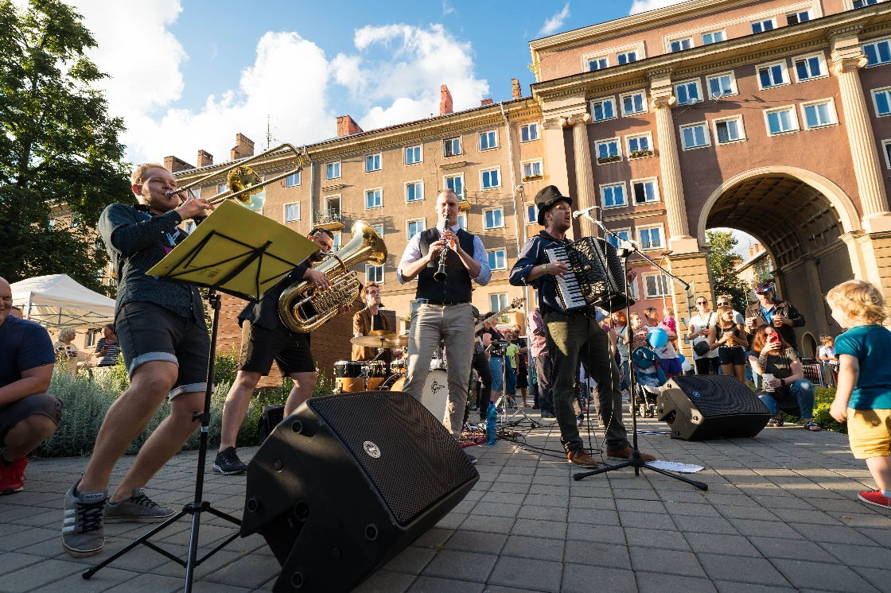
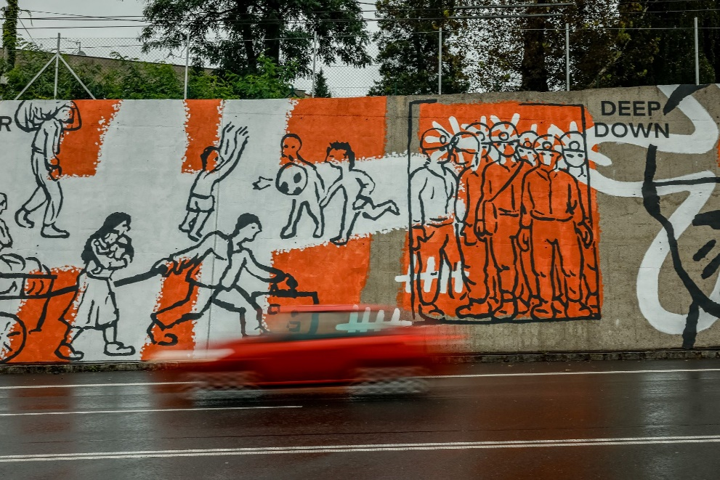
6. Umění ve veřejném
prostoru
Umění ve veřejném prostoru
Nejen statické umění, ale i živé umění ve formě kulturních akcí

Slide 8
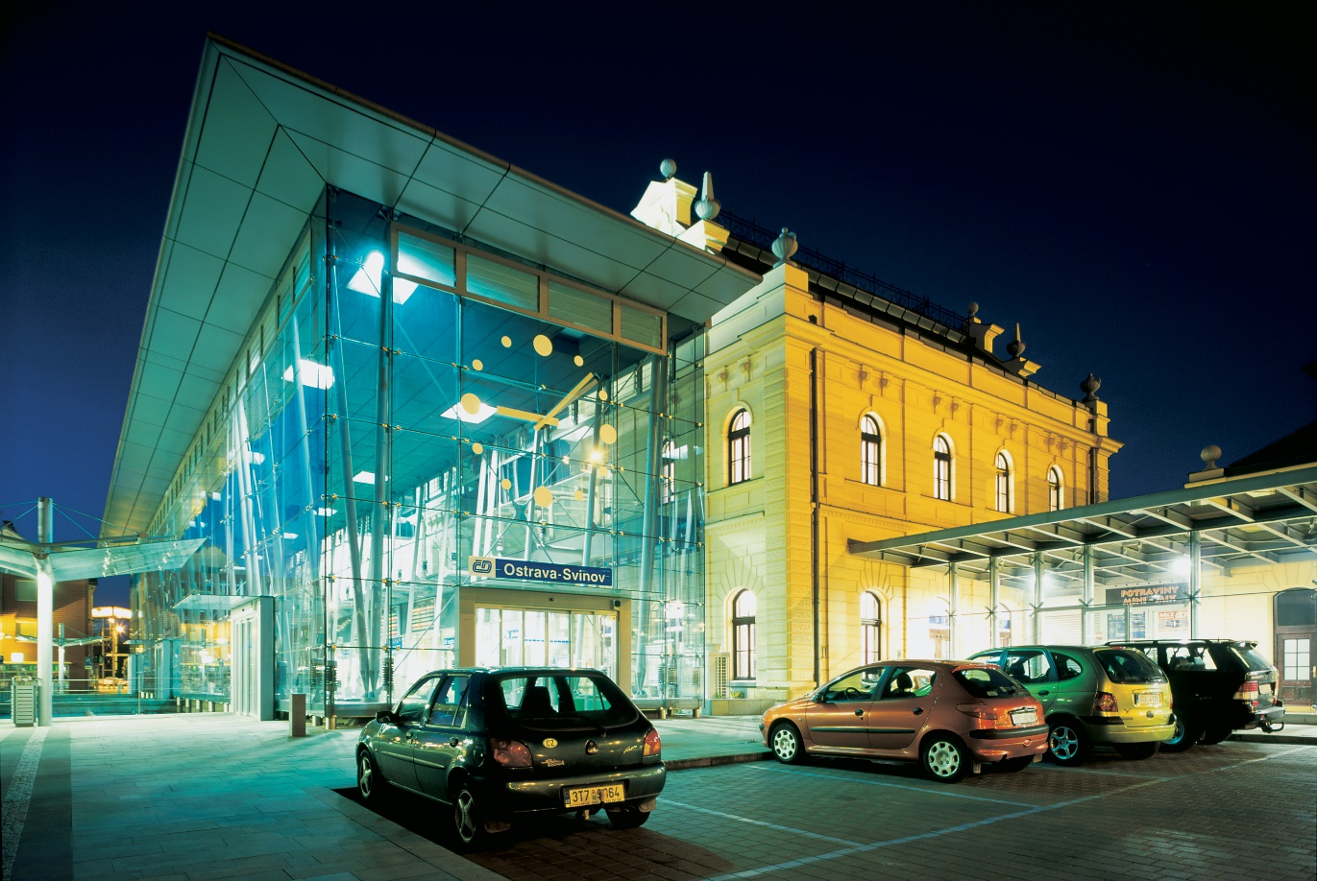
7. Estetizace vstupních bran do města
Vylepšit fyzický stav přestupních bodů a vstupních bran
Zlepšit vnímání vstupních bran návštěvníky města

Slide 9
Návrh témat pro pilotáž
1. Town Centre Management
2. Školní ulice
3. Oživení sídlišť
4. Dočasné využívání prázdných prostor
5. Startovací bydlení
6. Umění ve veřejném prostoru
7. Estetizace vstupních bran do města
8. ???

Slide 10
MECOG-CE
Ostravská metropolitní oblast
https://www.interreg-central.eu/projects/mecog-ce/
Email ondrej.dostal@ostrava.cz
hana.juranova@ostrava.cz
Linkedin.com/company/mecog–ce/​

